Slide 1

Les systèmes distribués
INF36307 – Séance du
10 janvier 2023
Lise Boudreault, chargée de cours

Slide 2
Plan du cours
Évolution des technologies de l’information (TI)
Comment?
Accès à l’information
Communications interpersonnelles
Commerce électronique
Loisirs et divertissements
Internet des objets (IdO, IoT)

Slide 3
Définition: systèmes distribués
Les systèmes distribués ou l’informatique distribuée ou l’architecture distribuée désignent un réseau pour lequel l’ensemble des ressources disponibles ne se trouvent pas au même endroit ou sur une même machine.
Un système distribué est différent d’un système centralisé où tous les traitements sont réalisés à partir d’un seul ordinateur.

Slide 4
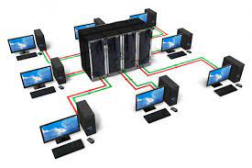
Les débuts de l’informatique: la centralisation

Slide 5
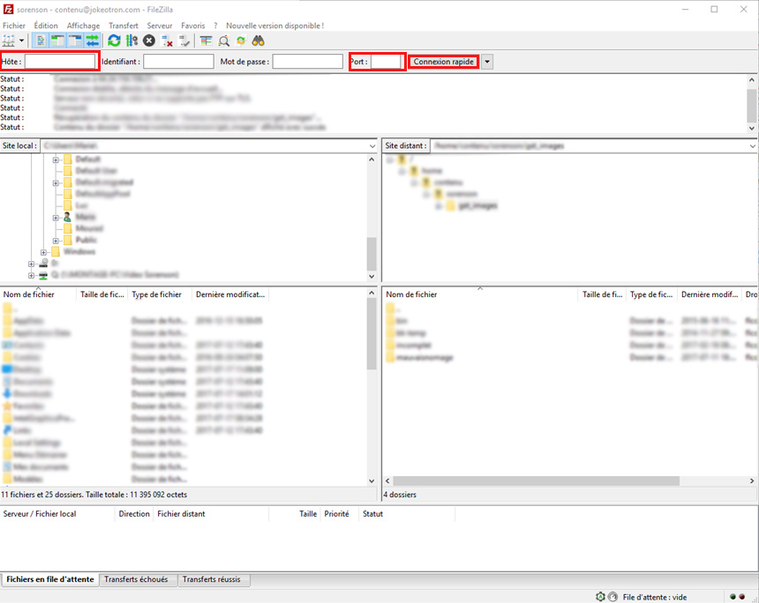
Évolution: le modèle client-serveur
Le modèle client-serveur. Exemple: le transfert de fichiers avec FileZilla (années 2000) à partir d’un client FTP (File Transfert Protocol). Son rôle est de connecter votre ordinateur (client) à un serveur distant pour charger ou télécharger des fichiers sur ce dernier en toute simplicité.

Slide 6
Systèmes distribués: pourquoi?
Nous évoluons dans une société numérique où les individus sont interconnectés.
Le développement d’un système informatique implique très souvent une architecture complexe qui implique plusieurs systèmes localisés à des endroits différents.
Exemple: le Carnet santé au Québec
carnetsante.gouv.qc.ca

Slide 7
Accès à l’information et systèmes distribués
Internet est le plus vaste réseau mondial d’accès à l’information.
Il est formé par un regroupement de différents réseaux, il ne possède pas de nœud central. Les services offerts ont en commun certains protocoles ce qui permet aux applications d’échanger des informations de manière transparente.
Exemple: les services (ou systèmes distribués) offerts par Google

Slide 8
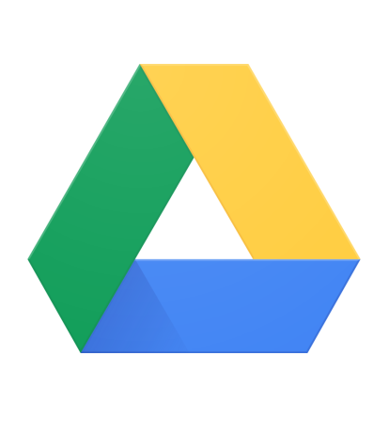
Évolution des connaissances techniques: les systèmes distribués
Aujourd’hui, en 2023, les utilisateurs d’une application n’ont pas besoin de connaissances techniques, de connaître les protocoles ou les composantes d’un réseau. Ils utilisent des systèmes répartis sur une architecture distribuée. Le tout de manière transparente (ou invisible) aux utilisateurs.
Exemple: un transfert de fichiers volumineux d’un ordinateur personnel vers google drive et son partage ou sa mise à jour par plusieurs individus à partir de leur ordinateur.
DRIVE

Slide 9
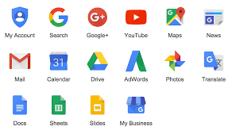
Systèmes distribués:
Les services offerts par google sont accessibles à partir de différents systèmes d’exploitation (Linux, Windows, MacOS) qui communiquent entre eux de manière complètement transparente pour les utilisateurs.
Par exemple, l’agenda mis à jour dans un environnement Windows est également accessible dans un environnement Linux ou MacOS.

Slide 10
Communications interpersonnelles et systèmes distribués
Le courrier électronique: GMAIL
La messagerie électronique instantanée: SMS (texto)
La messagerie collective: Twitter
Les réseaux sociaux: Facebook
Les sites Web collaboratifs: Wikipedia

Slide 11
Commerce électronique et systèmes distribués
Type | Modèle | Exemple
B2C (Business-to-Consumer) | Entreprise à consommateur | Achat en ligne (Amazon)
B2B (Business-to-Business) | Entreprise à entreprise | Commande de pièces par le fabricant d’un téléphone intelligent : processeur, carte mère, accéléromètre, boussole, transistors, ...
G2C (Government-to-Consumer) | Gouvernement à consommateur | Dossier santé du Québec (DSQ), Déclaration de revenus
C2C (Consumer-to-Consumer) | Consommateur à consommateur | Vente aux enchères: Kijiji, Marketplace

Slide 12
Loisirs, divertissements et systèmes distribués
La distribution en ligne de musique, ex: Spotify
Les programmes de télévision via IPTV (Internet Protocol TeleVision)
Les films, ex: Netflix

Slide 13

La conception de systèmes distribués comporte plusieurs défis…
EXEMPLES: un réseau de transport urbain
Société de tansport de Montréal (STM)

Slide 14
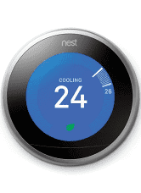
L’internet des objets (IdO) et les systèmes distribués
L’internet des objets: IdO c’est l’interconnexion entre l’Internet et des objets connectés situés dans des lieux et des environnements physiques
Ex: un thermostat qui peut être contrôlé à distance

Slide 15
L’internet des objets (IdO) et les systèmes distribués
Une fois de plus, le géant Google ….permet de communiquer à distance avec les objets installés chez soi:
Google NEST

Slide 16
La conception de systèmes distribués comporte plusieurs défis…
La gestion et l’intégration de plusieurs projets
L’autonomie des équipes géographiquement éloignées
Les responsabilités fonctionnelles/techniques
La gestion des versions dynamiques
La gestion des risques: sécurité des informations personnelles
L’éthique (les valeurs, les notions de bien et de mal)
…

Slide 17
L’internet des objets (IdO), les systèmes distribués et … les risques qu’ils représentent
Objets connectés : quels sont les risques ?

Slide 18
Exercice: 10 minutes
À l’aide d’Internet, trouver un exemple d’un service offert à partir d’une architecture de système distribué
Rappel de la définition: « Les systèmes distribués ou l’informatique distribuée ou l’architecture distribuée désignent un réseau pour lequel l’ensemble des ressources disponibles ne se trouvent pas au même endroit ou sur une même machine »

Slide 19
Je vous remercie de votre attention,
la semaine prochaine:
Réseaux terrestres et satellites
Formation des équipes : travail 1 et 2

